Slide 1
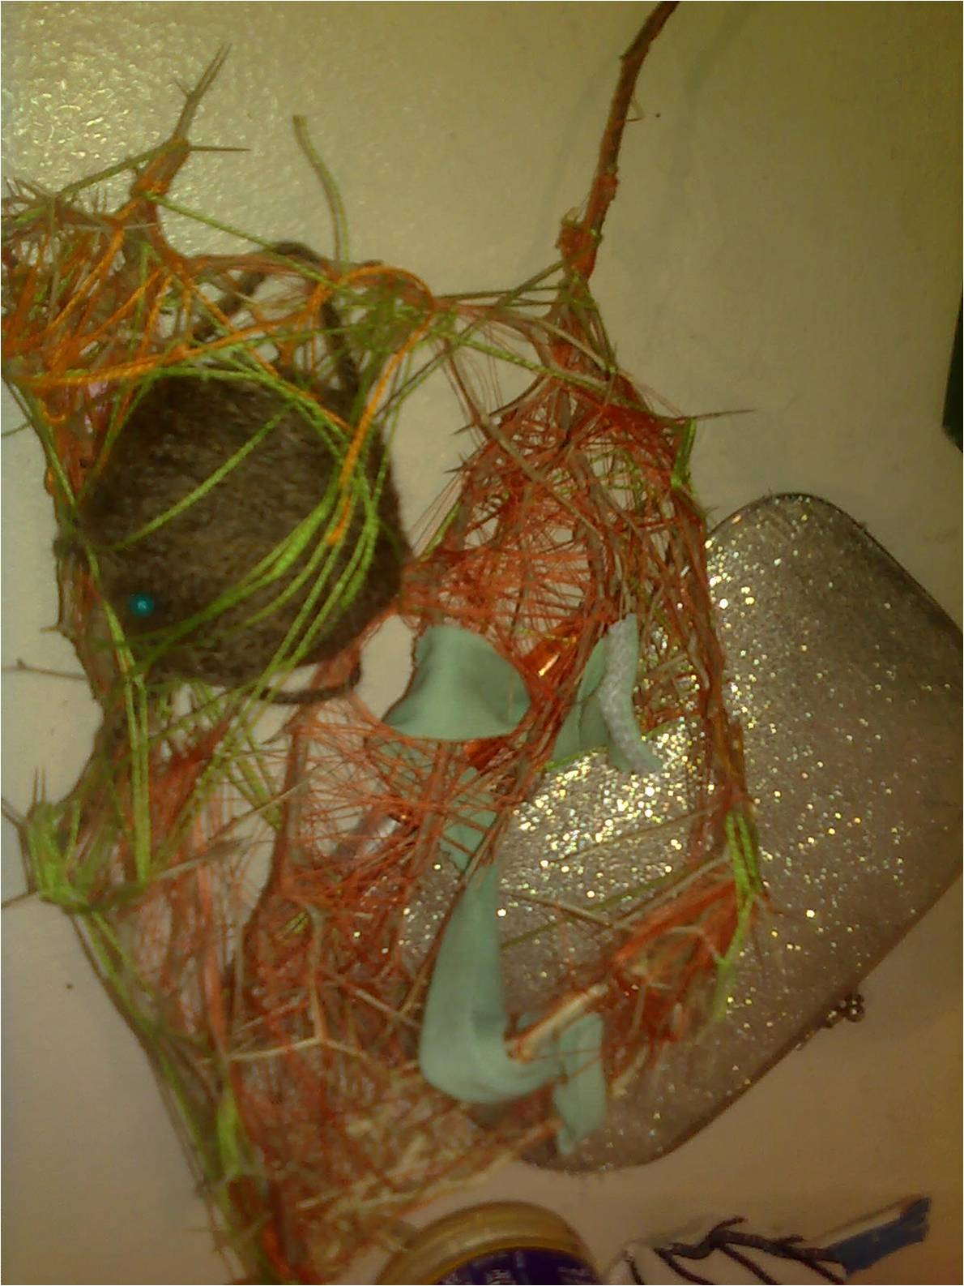
סוגיות של אלימות כלכלית כלפי נשים במשפחה הפלסטינית בישראל Issues of Economic violence towards women in the Palestinian family in Israel
סוגיות של אלימות כלכלית כלפי נשים במשפחה הפלסטינית בישראל
Issues of Economic violence towards women in the Palestinian family in Israel
עמותת רוח נשית 2018
ד"ר טל מלר
המכללה האקדמית צפת
הכנס הארצי של עמותת רוח נשית 2018
ד"ר טל מלר
המכללה האקדמית צפת

Slide 2
סוגיות של אלימות כלכלית כלפי נשים במשפחה הפלסטינית בישראל Issues of Economic violence towards women in the Palestinian family in Israel
המגמה לפיה בשנים האחרונות, נשים
רבות סובלות משלילת חלקן בירושה המשפחתית ואחרות מוותרות עליה.
2. היבטים שונים של אלימות כלכלית אותה
חוות אימהות יחידניות פלסטיניות אזרחיות
ישראל.
3. כסף, כוח ואי שוויון במשפחה הפלסטינית
בישראל.
הכנס הארצי של עמותת רוח נשית 2018
ד"ר טל מלר
המכללה האקדמית צפת

Slide 3
סוגיות של אלימות כלכלית כלפי נשים במשפחה הפלסטינית בישראל Issues of Economic violence towards women in the Palestinian family in Israel
Walby S. (1989): Theorizing patriarchy. Sociology, 23 (2), 213-234.
Walby S. (1990): From private to public patriarchy: the periodisation of British history. Women’s Studies International Forum, 13 (1-2), 91-104.
Durusay S. (2013): The unknown reality of women in Turkey: economic violence. In Gendered Identities: Criticizing Patriarchy in Turkey. Chapter 2. Edited by Donmez RO, Ahu Ozmen F. Lanham, MD: Lexington Books, 33-50.
הכנס הארצי של עמותת רוח נשית 2018
ד"ר טל מלר
המכללה האקדמית צפת

Slide 4
סוגיות של אלימות כלכלית כלפי נשים במשפחה הפלסטינית בישראל Issues of Economic violence towards women in the Palestinian family in Israel
ירושה של נשים פלסטיניות
אזרחיות ישראל
הכנס הארצי של עמותת רוח נשית 2018
ד"ר טל מלר
המכללה האקדמית צפת

Slide 5
ניסאא ואאפאק - נשים ואופקים
"נשים ואופקים" עמותת נשים שנוסדה ב-2002 ונועדה לקדם את מעמד הנשים הפלסטיניות בישראל.מטרתה העיקרית היא להעניק כלים חברתיים וכלכליים לנשים כדי להקל על התמודדויותיהן בתחומי חיים שונים לצד חשיפתה לכל מה שקשור לזכויותיהן הדתיות והאזרחיות. עמדות העמותה אינן מנוגדות לדת או למסורת. אדרבא, הן מתבססות על הקוראן ועל דברי הנביא מוחמד, לצד החוקים האזרחים של מדינת ישראל. הן נעזרות בחיזוק עמדותיהן ובקשותיהן באנשי דת ידועים מהעולם הערבי.
כפי שעולה מסקר שנערך על ידי העמותה ב-2007: 95% מהנשים הפלסטיניות בישראל מוותרות על חלקן בירושה (עברי, 2007).

Slide 6
מרווה, בת 31, אקדמאית, נשואה ואם :
"אבא אמר לנו, שאנחנו [הבנות] לא נקבל שום דבר כי אנחנו משפחה מסורתית, זה הולך כאילו בהורשה מאבא לבנים, לא לבנות. וזו אפליה אגב"
"התפקיד שלי היה לא להיות בשיחה...."

Slide 7
דועא, בת 30, אקדמאית, נשואה ואם לשניים:
"כאשר מחלקים ירושה, אני לא רוצה כלום. כי אם זה יעשה בעיות עם אחים שלי אני לא רוצה להיות מסוכסכת עם אחים שלי.."

Slide 8
הקר דפנה (2010)
Hacker, D. (2010). The Gendered dimensions of inheritance: empirical food for legal thought. Journal of Empirical Legal Studies, 7(2), 322–354.
אעלימי-קבהה, נסרין (2017). הסתלקותן של נשים מוסלמיות מהירושה המשפחתית בבתי הדין השרעיים בישראל. בתוך יזבק, ה' וקוזמא, ל' (עורכות). מעמד אישי ומגדר(עמ' 109-139). חיפה: פרדס.

Slide 9
אימהות יחידניות פלסטיניות אזרחיות ישראל

Slide 10
שיעור הגירושין בחברה הפלסטינית בישראל עלה בשנים האחרונות
עלייה בשיעורן של האימהות היחידניות לכדי 12% מכלל המשפחות הפלסטיניות (הלמ"ס, 2017)

Slide 11
החברה אינה מעודדת גירושין:
אות קלון
בושה
הגרושה מושא לגינויים
קשיים כלכליים לאימהות יחידניות :
נשים עזבו את בית הבעל חסרות כל(ללא רכוש)
הבעלים לא משלמים מזונות
שיעור ההשתתפות של נשים פלסטיניות בשוק העבודה בישראל נמוך ובנוסף קשיי תעסוקה לאימהות יחידניות
גם מי שעובדות --> עבודות פוגעניות: שכר נמוך
קשיי השתלבות בשוק התעסוקה: העדר תחבורה ציבורית, העדר מסגרות לילדים
צמצום בקצבאות

Slide 12
ההבניה המשפטית של חלוקת הרכוש בשעת פקיעת הנישואין:
מוסד הרכוש המשותף בין בני זוג, אינו מוכר באסלאם. לפי חוק יחסי ממון (התשל"ג 1973), עם פקיעת הנישואין עקב גירושין או עקב מותו של בן הזוג, זכאי כל אחד מבני הזוג למחצית משוויים של כלל הנכסים המשותפים, למעט נכסים שהיו ברשותם קודם לנישואיהם או שקיבלו במתנה או בירושה במהלך הנישואין.

Slide 13
בישובים ערביים אין פתרונות דיור ניטראליים (דיור ציבורי או שכ"ד) --> מגורים במשק הבית המורחב
גרושות החוזרות לבית משפחת המוצא
אלמנות הנשארות לגור בקרב משפחת הבעל
מעטות יכולות לגור באופן עצמאי (בעיקר בעיר)

Slide 14
הנתינה המשפחתית:
חסות פיזית
תמיכה רגשית ולגיטימציה לאם היחידנית כלפי הקהילה
עזרה חומרית

Slide 15
דיור במרחבים המשפחתיים = חוויה שיש בה מצוקה פיזית ונפשית. תנאים של הכפפה מגדרית-פטריארכלית ---> יחסי פיקוח מחמירים
כלכלת מתנות
נתינה = פיקוח

Slide 16
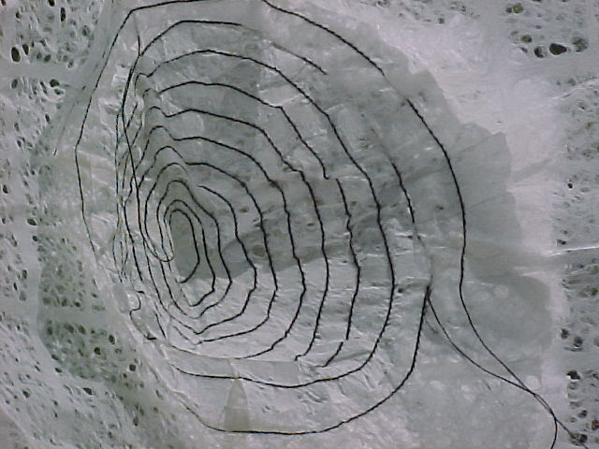
תחומי הפיקוח
הפיקוח על חופש התנועה (במרחב הציבורי: פנאי ועבודה)
הפיקוח על המרחב הפרטי (בבית)
הדרישה לעדכון שוטף ויידוע
פיקוח על ה'אימהוּת'

Slide 17
באוקטובר 2010 נרצחה אמאל חלילי, בת 27, אם לשלושה מלוד.
במאי 2011 נרצחה שיפא מרעי, בת 28, אם לשלושה מקלנסוואה.
רצח על הזכות ל'דיור נאות'
אימהות יחידניות פלסטיניות אזרחיות ישראל
שסירבו להתפנות מן הבית שבו חיו במהלך הנישואין וביקשו להמשיך ולהתגורר בו אחרי הגירושין

Slide 18
אלימות כלכלית או אלימות הקשורה ברכוש (violence (economic or Patrimonial מעשים או מחדלים מצד המתעלל שמשפיעים על חייהם הכלכליים - ולפעמים על שרידותם – של בני המשפחה. דוגמאות לכך כוללות מניעת דיור מבני המשפחה והימנעות מתשלום עבור מזונם. הדוח מוסיף ומציין כי החקיקה בכמה מדינות מתארת אלימות כלכלית כמעשים או מחדלים הכרוכים בפגיעה, העלמה, העברה, הסתרה, החזקה, או הרס של חפצים, מסמכים אישיים, טובין, דברי ערך, זכויות או משאבים כלכליים. צורה זו של אלימות כוללת נזקים שנגרמו גם לרכוש משותף וגם לרכוש אישי של הקורבן

